Slide 1


第一章 世界的物质性及发展规律
2021年版

Slide 2

前言
置身大千世界，仰望浩瀚星空，人们不禁思考和追问“世界是什么”“世界从哪里来”“世界与人是什么关系”等问题。这些问题其实就是世界观问题，对这些问题的解答，决定性地影响着人们的人生观和价值观。马克思主义的科学世界观揭示了世界的本质及发展规律，为我们提供了认识世界和改造世界的科学方法论，为我们确立科学的人生观和价值观奠定了坚实的基础。

Slide 3

01
世界多样性与物质统一性
02
事物的普遍联系和变化发展
03
唯物辩证法是认识世界和改造世界的根本方法

Slide 4

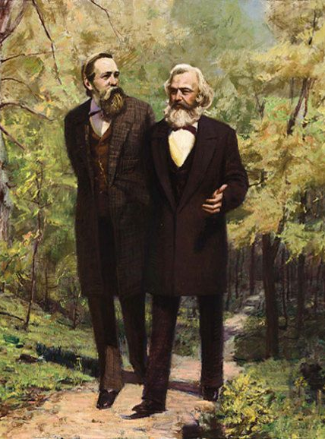
一
世界多样性与物质统一性
物质及其存在方式
物质与意识的辩证关系
世界的物质统一性

Slide 5

一、世界多样性与物质统一性
1.物质及其存在方式
世界观
人生活在世界上，需要对世界有一个总体的看法和把握，这就是人的世界观问题。而哲学是系统化、理论化的世界观，是对自然知识、社会知识和思维知识的概括和总结，它提供了对于世界以及人与世界关系的全面而深刻的思考。因此，要学会哲学思考，帮助自己树立起科学的世界观。

Slide 6
一、世界多样性与物质统一性
1.物质及其存在方式
哲学的基本问题
世界上的万事万物归结起来无非是两大类现象
物质现象
精神现象
人类的活动归纳起来无非是两大类
认识世界
改造世界
我们认识和看待这两大类现象和两大类活动，都不能不涉及存在和思维的关系问题。存在和思维的关系问题又称为物质和意识的关系问题，构成了全部哲学的基本问题。

Slide 7
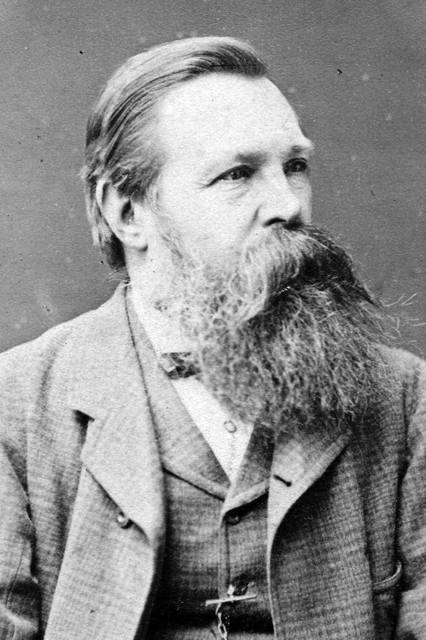
一、世界多样性与物质统一性
1.物质及其存在方式
哲学的基本问题
“全部哲学，特别是近代哲学的重大的基本问题，是思维和存在的关系问题。”
恩格斯

Slide 8
一、世界多样性与物质统一性
1.物质及其存在方式
哲学基本问题
存在和思维、物质和意识谁为本原的问题即何者为第一性的问题
唯物主义
唯心主义
存在和思维、物质和意识是否具有同一性的问题，即思维能否正确地反映存在、人能否认识或彻底认识世界的问题；
可知论
不可知论
哲学的基本问题

Slide 9
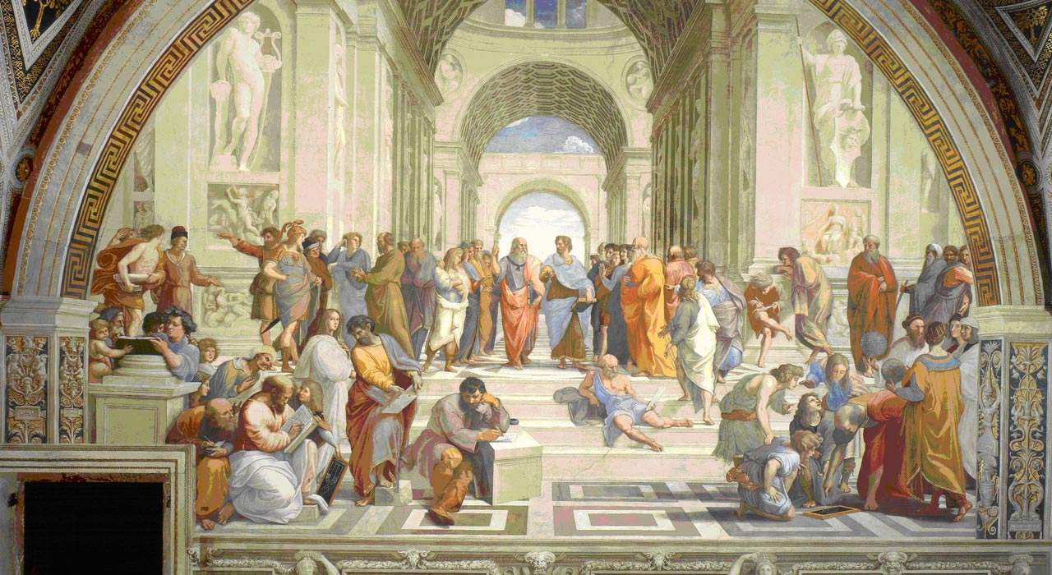
一、世界多样性与物质统一性
1.物质及其存在方式
哲学的基本问题
对哲学基本问题的回答是解决其他一切哲学问题的前提和基础。只有科学解决存在和思维的关系问题，才能正确认识世界的本质和把握世界发展的规律。

Slide 10
一、世界多样性与物质统一性
1.物质及其存在方式
（一）哲学的物质范畴
世界是物质的世界，对物质的正确理解是我们认识和把握世界本质和规律的前提。一切唯物主义哲学都是从这一前提出发，把物质范畴作为自己的理论基石。从古到今，唯物主义对物质的理解，经历了从朴素到科学、从片面到比较全面的过程。

Slide 11
一、世界多样性与物质统一性
1.物质及其存在方式
（一）哲学的物质范畴
古代朴素唯物主义
近代形而上学唯物主义
用某一种或几种物质作为本原来解释世界，在当时具有合理性和进步性。
把物质等同于具体的物质形态，又具有明显的局限性。
以近代科学为基础，把物质等同于物质的微观结构层次——原子，使唯物主义对物质概念的理解建立在自然科学发现的基础上。
不能正确理解哲学的物质概念与自然科学的物质概念之间共性与个性的关系，因而经不起自然科学进一步发展的检验，也经不起唯心主义的进攻。

Slide 12

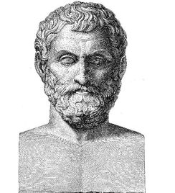
哲学的物质范畴
古代朴素唯物主义
泰勒斯第一次提出了“世界的本原是什么”这一哲学命题。他还给出了自己的答案：水是世界的本原。
泰勒斯

Slide 13
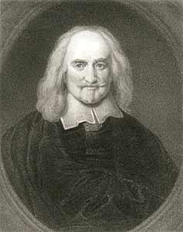
哲学的物质范畴
近代形而上学唯物主义
认为一切事物皆有原因，这原因就是机械运动
托马斯·霍布斯

Slide 14
人类对物质微观结构层次的认识
19世纪末，X射线、放射性元素以及电子的发现，突破了原子不可再分的陈旧观念，此后建立的原子结构模型是对物质微观结构层次认识的一次突破。20世纪早期原子核的存在被证实以及后来质子、中子的发现，形成了原子核是由质子和中子通过强相互作用结合而成的原子核结构理论，是对物质微观结构层次认识的又一次突破。随着核物理学的诞生，对物质微观结构层次的探索已从原子层次走向夸克和轻子层次，这是目前所能认识的物质结构层次的最小组成成分，不仅进一步证明了物质的客观实在性，而且表明人类对物质微观结构层次的认识是不断深入的。

Slide 15
一、世界多样性与物质统一性
1.物质及其存在方式
（一）哲学的物质范畴
马克思批判了旧唯物主义对物质世界的直观、消极的理解，强调要从能动的实践出发去把握现实世界。恩格斯总结了19世纪哲学和自然科学的发展成果，对物质概念作了初步概括：“物、物质无非是各种物的总和，而这个概念就是从这一总和中抽象出来的”。

Slide 16
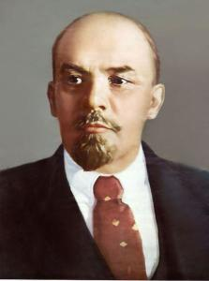
一、世界多样性与物质统一性
1.物质及其存在方式
（一）哲学的物质范畴
20世纪初，列宁对物质概念作了全面的科学的规定：“物质是标志客观实在的哲学范畴，这种客观实在是人通过感觉感知的，它不依赖于我们的感觉而存在，为我们的感觉所复写、摄影、反映。”列宁的这一界定继承和汲取了以往唯物主义理解物质存在和物质概念的合理内容，实现了物质定义的科学化，表明了物质就是不依赖于人类的意识而存在，并能为人类的意识所反映的客观实在。
列宁

Slide 17
一、世界多样性与物质统一性
1.物质及其存在方式
（一）哲学的物质范畴
马克思主义的物质概念是与实践的观点内在统一的。列宁指出，“对象、物、物体是在我们之外、不依赖于我们而存在着的，我们的感觉是外部世界的映象。这个结论是由一切人在生动的人类实践中作出来的”。人类的社会生活本质上是实践的，而实践活动本质上是客观的，物质生产实践是社会存在和发展的基础。
马克思主义在物质概念上的重大变革是通过实践的发现揭示了社会存在，克服了旧唯物主义将物质概念局限在自然领域的缺陷，把唯心主义从社会历史领域的庇护所中彻底驱除出去。

Slide 18
哲学的物质范畴
马克思主义的物质范畴从现实存在着的自然与社会存在中抽象出了其共同特性——客观实在性，具有丰富而深刻的理论意义
坚持了唯物主义一元论，同唯心主义一元论和二元论划清了界限。马克思主义是从物质与意识的对立统一关系中把握和规定物质的，物质最本质的规定是客观实在性，这就指明了物质对于意识的独立性、根源性，以及意识对于物质的依赖性、派生性。

Slide 19
哲学的物质范畴
马克思主义物质范畴的理论意义
坚持了能动的反映论和可知论，批判了不可知论。物质这一客观实在是可以被认识的对象，由于科学技术条件的限制，目前世界上还有很多事物未被人类认识，但这并不意味着它们不可认识。

Slide 20
哲学的物质范畴
马克思主义物质范畴的理论意义
坚持了能动的反映论和可知论，批判了不可知论。客观实在性是物质的唯一特性，既肯定了哲学物质范畴同自然科学物质结构理论的联系，又把它们区别开来。从个性中看到共性，从相对中找到绝对，从暂时中发现永恒。

Slide 21
哲学的物质范畴
马克思主义物质范畴的理论意义
体现了唯物主义自然观与唯物主义历史观的统一，为彻底的唯物主义奠定了理论基础。马克思主义的物质观揭示了自然和社会的物质性，建立了统一说明自然历史过程的唯物主义原则，实现了唯物主义自然观和历史观的辩证统一。

Slide 22
一、世界多样性与物质统一性
1.物质及其存在方式
（二）物质的存在方式
要正确地认识物质世界，还需要进一步把握物质的根本属性或存在方式，以及运动着的物质的基本存在形式。
物质的根本属性是运动。恩格斯说：“运动，就它被理解为物质的存在方式、物质的固有属性这一最一般的意义来说，涵盖宇宙中发生的一切变化和过程，从单纯的位置变动直到思维。”
运动是标志一切事物和现象的变化及其过程的哲学范畴。物质和运动是不可分割的，运动是物质的运动，物质是运动着的物质，离开物质的运动和离开运动的物质都是不可想象的。

Slide 23
物质的存在方式
 | 内涵 | 性质
绝对运动 | 标志一切事物和现象的变化及其过程的哲学范畴。 | 运动的绝对性体现了物质运动的变动性、无条件性。
相对静止 | 物质运动在一定条件下的稳定状态，具体包括两种状态：空间的相对位置暂时不变和事物的根本性质暂时不变。 | 静止的相对性体现了物质运动的稳定性、有条件性。

Slide 24
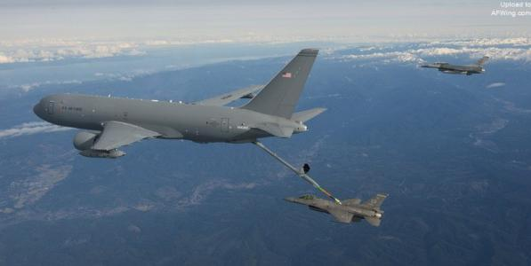

物质的存在方式
绝对运动与相对静止
▲
空中加油
▲

Slide 25

物质的存在方式
绝对运动
相对静止
运动和静止相互依赖、相互渗透、相互包含，“动中有静、静中有动”。无条件的绝对运动和有条件的相对静止构成了对立统一的关系。

Slide 26
物质的存在方式
时间和空间是运动着的物质的基本存在形式。
 | 内涵 | 性质
时间 | 指物质运动的持续性、顺序性 | 一维性，即时间的流逝一去不复返。
空间 | 指物质运动的广延性、伸张性 | 三维性，即空间具有长、宽、高三方面的规定性。

Slide 27


物质的存在方式
时空
时间的一维性：年轮
▲
▲
空间的三维性：三棱锥

Slide 28

一、世界多样性与物质统一性
1.物质及其存在方式
（二）物质的存在方式
物质运动与时间和空间的不可分割，证明了时间和空间的客观性。具体物质形态的时空是有限的，而整个物质世界的时空是无限的。

Slide 29

一、世界多样性与物质统一性
1.物质及其存在方式
（二）物质的存在方式
物质、运动、时间、空间具有内在的统一性，要求我们想问题、办事情都要以具体的时间、地点和条件为转移。
2013年11月3日，习近平总书记来到湘西土家族苗族自治州花垣县排碧乡十八洞村，同村干部和村民代表围坐在一起，亲切地拉家常、话发展，在这里他首次提出“精准扶贫”。习近平总书记表示，扶贫要实事求是，因地制宜。

Slide 30

一、世界多样性与物质统一性
2.物质与意识的辩证关系
实践活动不但形成了人类社会，而且还创造了地球上“最美丽的花朵”——意识，使世界二重化为客观世界和主观世界。

Slide 31
一、世界多样性与物质统一性
2.物质与意识的辩证关系
（一）物质决定意识
意识是人脑的机能和属性，是客观世界的主观映象。物质对意识具有决定作用。
从意识的起源来看：
意识是自然界长期发展的产物。它由一切物质所具有的反应特性到低等生物的刺激感应性，再到高等动物的感觉和心理，最终发展为人类的意识。
意识也是社会历史发展的产物。社会实践，特别是劳动，在意识的产生和发展中起着决定性的作用。劳动为意识的产生和发展提供了客观需要和可能，在人们的劳动和交往中形成的语言促进了意识的发展。

Slide 32
人们的劳动和交往中形成的语言促进了意识的发展
人还具有“意识”。但是这种意识并非一开始就是“纯粹的”意识。“精神”从一开始就很倒霉，受到物质的“纠缠”，物质在这里表现为振动着的空气层、声音，简言之，即语言。语言和意识具有同样长久的历史；语言是一种实践的、既为别人存在因而也为我自身而存在的、现实的意识。语言也和意识一样，只是由于需要，由于和他人交往的迫切需要才产生的。
——马克思、恩格斯：《德意志意识形态》

Slide 33
一、世界多样性与物质统一性
2.物质与意识的辩证关系
（一）物质决定意识
从意识的本质来看：
意识是人脑这样一种特殊物质的机能和属性，是客观世界的主观映象。因此，意识在内容上是客观的，在形式上是主观的，是客观内容和主观形式的统一。意识是物质的产物，但又不是物质本身。马克思指出：“观念的东西不外是移入人的头脑并在人的头脑中改造过的物质的东西而已。”
意识是人脑的机能和属性，是客观世界的主观映象。物质对意识具有决定作用。

Slide 34
一、世界多样性与物质统一性
2.物质与意识的辩证关系
（二）意识对物质具有反作用
物质决定意识，意识对物质具有反作用，这种反作用就是意识的能动作用。
第一，意识活动具有目的性和计划性。
意识的能动作用的主要表现
第二，意识活动具有创造性。
第三，意识具有指导实践改造客观世界的作用。
第四，意识具有调控人的行为和生理活动的作用。

Slide 35

一、世界多样性与物质统一性
2.物质与意识的辩证关系
（二）意识对物质具有反作用
第一，意识活动具有目的性和计划性。
人在认识客观世界、尊重客观规律的同时，还总是根据一定的目的和要求去确定反映什么、不反映什么，以及怎样反映，从而表现出主体的选择性。
蜜蜂筑巢-无意识活动

Slide 36

一、世界多样性与物质统一性
2.物质与意识的辩证关系
（二）意识对物质具有反作用
第二，意识活动具有创造性。
人的意识不仅采取感觉、知觉、表象等形式，反映事物的外部现象，而且运用概念、判断、推理等形式，对感性材料进行加工制作和选择建构，在思维中构造一个现实中所没有的理想世界。
神魔小说《西游记》

Slide 37
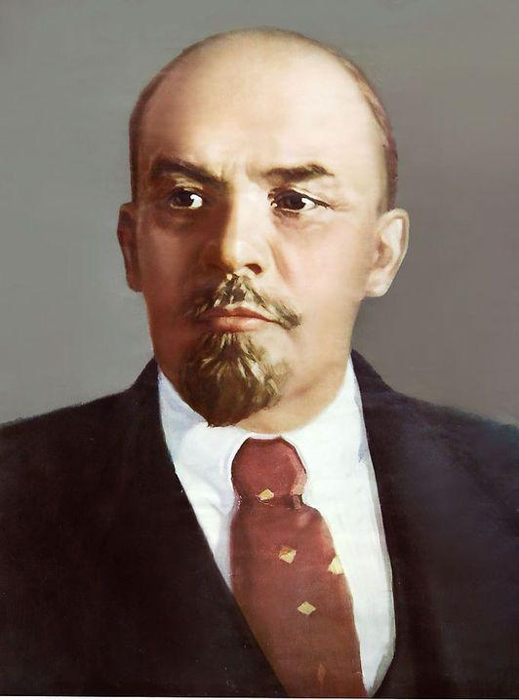
一、世界多样性与物质统一性
2.物质与意识的辩证关系
（二）意识对物质具有反作用
第三，意识具有指导实践改造客观世界的作用。
意识的能动作用不限于从实践中形成一定的思想，形成活动的目的、计划、方法等观念的东西，更重要的在于以这些观念的东西为指导，通过实践使之一步步变为客观现实。
列宁说过：
“世界不会满足人，人决心以自己的行动来改变世界。”

Slide 38

一、世界多样性与物质统一性
2.物质与意识的辩证关系
（二）意识对物质具有反作用
第四，意识具有调控人的行为和生理活动的作用。
现代科学和医学实验证明：意识、心理因素能够对人的行为选择和健康状况产生重要影响。俗话说的“笑一笑十年少，愁一愁白了头”多少反映了这个道理。

Slide 39
一、世界多样性与物质统一性
2.物质与意识的辩证关系
（三）主观能动性和客观规律性的辩证统一
一方面，尊重客观规律是正确发挥主观能动性的前提。规律是事物变化发展过程中本身所固有的内在的、本质的、必然的联系。人们只有在认识和掌握客观规律的基础上，才能正确地认识世界，有效地改造世界。
另一方面，只有充分发挥主观能动性，才能正确认识和利用客观规律。人能够通过自觉活动去认识规律，并按照客观规律去改造世界，以满足自身的需要。
尊重事物发展的客观规律性与发挥人的主观能动性是辩证统一的，实践是客观规律性与主观能动性统一的基础。

Slide 40
一、世界多样性与物质统一性
2.物质与意识的辩证关系
（三）主观能动性和客观规律性的辩证统一
正确发挥人的主观能动性，有以下三个方面的前提和条件：
第一，从实际出发是正确发挥人的主观能动性的前提。
第二，实践是正确发挥人的主观能动性的根本途径。
第三，正确发挥人的主观能动性，还要依赖于一定的物质条件和物质手段。

Slide 41
一、世界多样性与物质统一性
2.物质与意识的辩证关系
（四）意识与人工智能
所谓人工智能，就是把人的部分智能活动机器化，让机器具有完成某种复杂目标的能力，它实质上是对人脑组织结构与思维运行机制的模仿，是人类智能的物化。建立在大数据与不断升级的各种算法技术基础上的现代人工智能，正在深刻影响当代人类生活。人工智能的迅猛发展，引起了人们的许多思考，例如人工智能能否具有人类意识、能否超越和取代人类智能等问题。

Slide 42

一、世界多样性与物质统一性
2.物质与意识的辩证关系
（四）意识与人工智能
人工智能是人的意识能动性的一种特殊表现，是人的本质力量的对象化、现实化。人工智能的岀现表明，人类意识已经发展到能够把意识活动部分地从人脑中分离出来，物化为机器的物理运动从而延伸意识器官功能的新阶段。
2021世界人工智能大会上李彦宏同祝融号数字人交谈

Slide 43
一、世界多样性与物质统一性
2.物质与意识的辩证关系
（四）意识与人工智能
智能机器不能达到人类智能的层级，不能真正具有人的意识，不能取代或超越人类智能。
人类意识是知情意的统一体，而人工智能只是对人类的理性智能的模拟和扩展，不具备情感、信念、意志等人类意识形式。
社会性是人的意识所固有的本质属性，而人工智能不可能真正具备人类的社会属性。
人类的自然语言是思维的物质外壳和意识的现实形式，而人工智能难以完全具备理解自然语言真实意义的能力。

Slide 44
一、世界多样性与物质统一性
2.物质与意识的辩证关系
（四）意识与人工智能
当前，人工智能还在发展中，可以预见它在未来会得到更大的发展。我们要以开放、客观的态度观察、思考和把握人工智能的未来发展及其对社会的影响。在充分利用人工智能带来的便利的同时，注意加强人工智能不当应用的风险研判和防范，引导和规范人工智能向更有利于人类生存和发展的方向发展。

Slide 45
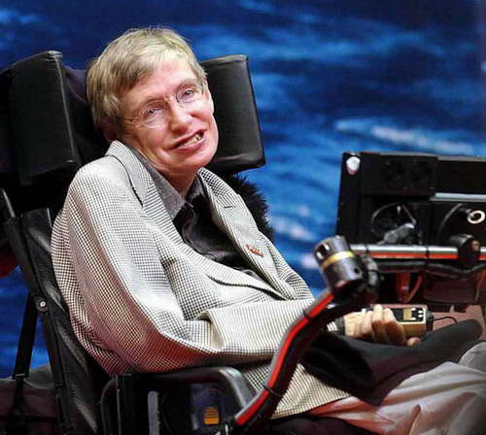
意识与人工智能
2017年4月27日,英国著名物理学家斯蒂芬•霍金在北京全球移 动互联网大会上重申了他的“人工智能威胁论”，提出人类需警惕人工智能发展的威胁。“文明所提产生的一切都是人类智能的产物，我相信生物大脑可以达到的和计算机可以达到的，没有本质区别。因此，它遵循了‘计算机在理论上可以模仿人类智能，然后超越’这一原则。但我们并不确定, 所以我们无法知道我们将无限地得到人工智能的帮助，还是被藐视并被边缘化，或者很可能被它毁灭。……人工智能一旦脱离束缚，以不断加速的 状态重新设计自身。人类由于受到漫长的生物进化的限制，无法与之竞争, 将被取代。”
请思考这段话，谈谈在人工智能飞速发展的条件下，如何认识物质与意识的关系。
斯蒂芬•霍金

Slide 46
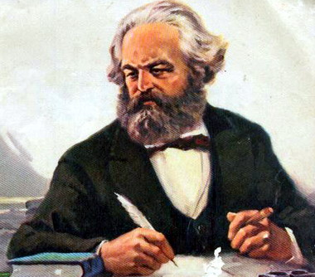
一、世界多样性与物质统一性
3.世界的物质统一性
世界的统一性问题，是回答世界上的万事万物有没有统一性，即有没有共同的本质或本原的问题。
物质是世界的本原，世界统一于物质。

Slide 47


一、世界多样性与物质统一性
3.世界的物质统一性
自然界是物质的
人类是自然界长期演化发展的产物，依存于自然界，并通过实践活动改造着自然界。自然界先于人类而存在，并不依赖人类意识而存在。人类的实践活动能够改变自然事物的形态和面貌，在自然界打上人类的印记，使之成为人化的自然，但不能改变自然界的客观实在性。无论是尚未进入人类实践活动范围的自在自然，还是已经被实践打上烙印的人化自然，都具有客观实在性。

Slide 48

一、世界多样性与物质统一性
3.世界的物质统一性
人类社会本质上是物质的
人类社会是物质世界发展到一定阶段的产物，是物质世界的一部分，是物质存在的一种特定形态。社会中虽然也包含精神现象，但从根本上讲人类社会是一种物质性的存在。人类社会的自然基础是物质的，人类获取生活资料的生产活动是物质的，特别是物质资料的生产方式构成了人类社会存在和发展的基础，集中体现着人类社会的物质性。

Slide 49

一、世界多样性与物质统一性
3.世界的物质统一性
人的意识统一于物质
从意识的起源上看，意识是物质世界长期发展的产物，是物质世界中的一种特殊存在；从意识的本质上看，意识是人脑这种特殊的物质器官的机能，是客观存在的主观映象；
从意识的作用上看，意识能动性的发挥必须以尊重物质世界的客观规律为前提。因此，从根本意义上说意识统一于物质。

Slide 50

一、世界多样性与物质统一性
3.世界的物质统一性
多样的统一性
世界的物质统一性是多样性的统一。物质世界包含着不同的物质现象和物质形态、不同的物质层次和物质结构、不同的物质过程和物质活动，包含着自然界和人类社会，是一个充满多样性的多姿多彩的世界。

Slide 51
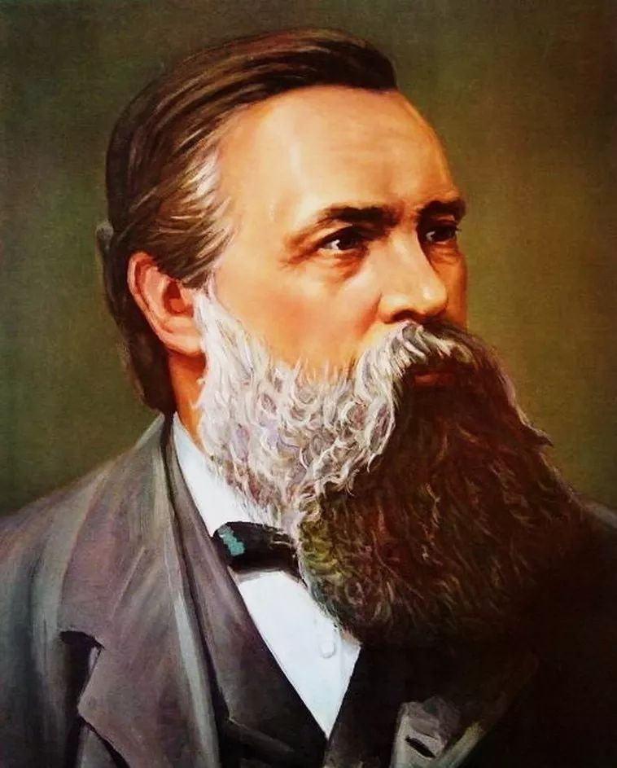
世界的物质统一性
世界的真正的统一性在于它的物质性，而这种物质性不是由魔术师的三两句话所证明的，而是由哲学和自然科学的长期的和持续的发展所证明的。
——恩格斯：《反杜林论》

Slide 52
一、世界多样性与物质统一性
3.世界的物质统一性
世界的物质统一性原理是辩证唯物主义最基本、最核心的观点，是马克思主义的基石，有助于我们树立唯物主义科学世界观，为我们进一步确立正确的人生观和价值观奠定坚实的基础；同时，也有助于我们确立正确的思想路线和思想方法，在认识世界和改造世界的过程中，摒弃一切无视客观世界及其规律性的思想观念，遵循一切从实际出发、实事求是的原则。一切从实际出发，是世界的物质统一性原理在现实生活中和实际工作中的生动体现，是在坚持和发展中国特色社会主义伟大实践中想问题、办事情的根本立足点。

Slide 53
一、世界多样性与物质统一性
3.世界的物质统一性
特别是在推进新时代中国特色社会主义事业的进程中，我们要从我国社会主义初级阶段的最大国情岀发，既要看到我国仍处于并将长期处于社会主义初级阶段的基本国情没有变，也要看到我国社会的主要矛盾发生了变化，已经转化为人民日益增长的美好生活需要和不平衡不充分的发展之间的矛盾，从而使社会主义初级阶段的长过程中又呈现出更加具体的阶段性特征。

Slide 54
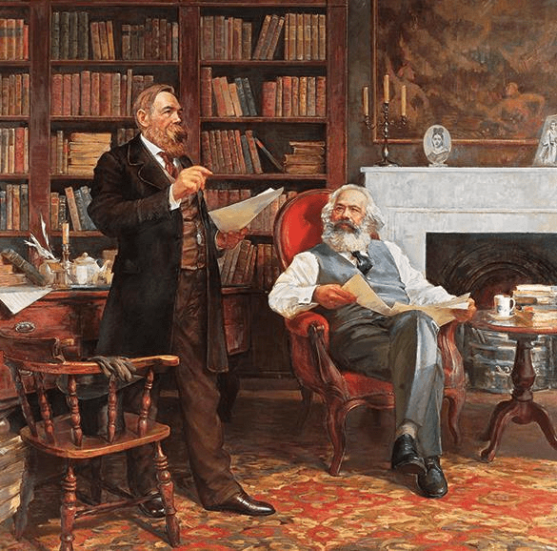
二
事物的普遍联系和变化发展
联系和发展的普遍性
对立统一规律是事物发展的根本规律
量变质变规律和否定之否定规律
联系和发展的基本环节

Slide 55
二、事物的普遍联系和变化发展
1.联系和发展的普遍性
唯物辩证法认为，世界上的万事万物都处于普遍联系之中，普遍联系引起事物的运动发展。联系和发展的观点是唯物辩证法的总观点，集中体现了唯物辩证法的总特征。

Slide 56
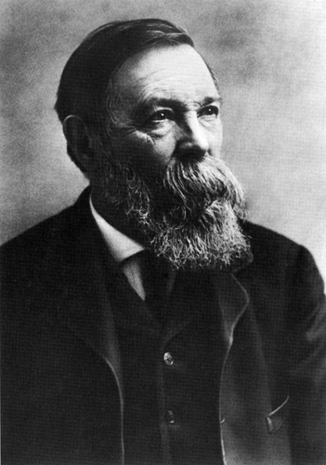
二、事物的普遍联系和变化发展
1.联系和发展的普遍性
（一）事物的普遍联系
“当我们通过思维来考察自然界或人类历史或我们自己的精神活动的时候，首先呈现在我们眼前的，是一幅由种种联系和相互作用无穷无尽地交织起来的画面”。
恩格斯

Slide 57
二、事物的普遍联系和变化发展
1.联系和发展的普遍性
（一）事物的普遍联系
联系是指事物内部各要素之间和事物之间相互影响、相互制约、相互作用的关系。联系具有一系列特点：
客观性
普遍性
多样性
条件性
1
2
3
4

Slide 58
二、事物的普遍联系和变化发展
1.联系和发展的普遍性
（一）事物的普遍联系
特点 | 含义 | 启示
联系的 客观性 | 事物的联系是事物本身所固有的，不是主观臆想的。 | 联系的客观性要求我们从客观事物本身固有的联系出发去认识事物。

Slide 59
二、事物的普遍联系和变化发展
1.联系和发展的普遍性
（一）事物的普遍联系
特点 | 含义 | 表现
联系的 普遍性 | 联系的普遍性有三层含义： 1.任何事物内部的不同部分和要素之间都是相互联系的，即任何事物都具有内在的结构性。 2.任何事物都不能孤立存在，都同其他事物处于一定的联系之中。 3.整个世界是相互联系的统一整体。 | 随着5G网络、大数据、智能感知等前沿信息技术的迅猛发展，万物互联时代悄然而至，一幅由种种联系交织起来的世界图景将变得更加清晰可见。

Slide 60
二、事物的普遍联系和变化发展
1.联系和发展的普遍性
（一）事物的普遍联系
特点 | 含义 | 主要方式
联系的 多样性 | 世界上的事物是多样的，事物之间的联系也是多样的。 | 直接联系与间接联系、内部联系与外部联系、本质联系与非本质联系、必然联系与偶然联系等。

Slide 61
二、事物的普遍联系和变化发展
1.联系和发展的普遍性
（一）事物的普遍联系
特点 | 含义 | 启示
联系的 条件性 | 唯物辩证地看待条件： 1.条件对事物发展和人的活动具有支持或制约作用。 2.条件是可以改变的。 3.改变和创造条件必须尊重事物发展的客观规律。 | 反对唯心主义的无条件论和唯条件论。 既要善于充分利用有利条件，又要善于化不利条件为有利条件。

Slide 62
二、事物的普遍联系和变化发展
1.联系和发展的普遍性
（二）事物的变化发展
世界上的各种事物不仅是普遍联系的，而且是变化发展的。恩格斯指出，“世界不是既成事物的集合体，而是过程的集合体，其中各个似乎稳定的事物同它们在我们头脑中的思想映象即概念一样都处在生成和灭亡的不断变化中，在这种变化中，尽管有种种表面的偶然性，尽管有种种暂时的倒退，前进的发展终究会实现”。
物质世界处于永恒的运动之中，而物质世界的运动中内在地包含着事物的变化和发展，其中变化泛指事物发生的一切改变，发展则是事物变化中前进的、上升的运动。

Slide 63
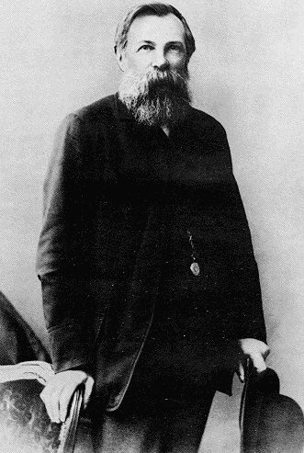
二、事物的普遍联系和变化发展
1.联系和发展的普遍性
（二）事物的变化发展
物质世界的发展，特别是人类社会的发展，其实质是新事物的产生和旧事物的灭亡。
“在发展进程中，以前一切现实的东西都会成为不现实的，都会丧失自己的必然性、自己存在的权利、自己的合理性；一种新的、富有生命力的现实的东西就会代替正在衰亡的现实的东西——如果旧的东西足够理智，不加抵抗即行死亡，那就和平地代替；如果旧的东西抗拒这种必然性，那就通过暴力来代替。”
——恩格斯

Slide 64

二、事物的普遍联系和变化发展
1.联系和发展的普遍性
（二）事物的变化发展
新事物还是旧事物的判断标准，并不取决于其形式的新旧与出现时间的先后。新事物是指合乎历史前进方向、具有远大前途的东西，旧事物是指丧失历史必然性、日趋灭亡的东西。正是这种新事物产生、旧事物灭亡的新陈代谢运动，才使世界蓬勃发展。

Slide 65
二、事物的普遍联系和变化发展
1.联系和发展的普遍性
（二）事物的变化发展
新事物是不可战胜的，这是因为：
第一，就新事物与环境的关系而言，新事物之所以新，是因为有新的要素、结构和功能，它适应已经变化了的环境和条件；旧事物之所以旧，是因为它的各种要素和功能已经不适应环境和客观条件的变化，走向灭亡就成为不可避免的。
第二，就新事物与旧事物的关系而言，新事物是在旧事物的“母体”中孕育成熟的，它既否定了旧事物中消极腐朽的东西，又保留了旧事物中合理的、适应新条件的因素，并添加了旧事物所不能容纳的新内容。这也正是新事物在本质上优越于旧事物、具有强大生命力的原因所在。

Slide 66
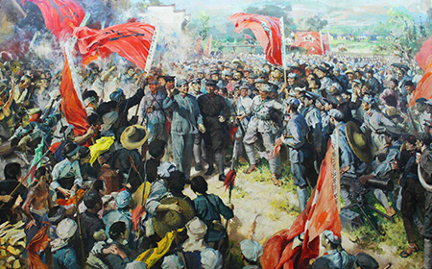
二、事物的普遍联系和变化发展
1.联系和发展的普遍性
（二）事物的变化发展
在社会历史领域，新事物是社会上先进的、富有创造力的人们创造性活动的产物，它从根本上符合人民群众的利益和要求，能够得到人民群众的拥护，因而必然战胜旧事物。尤其在社会急剧变革时期，新事物战胜旧事物表现得特别明显。

Slide 67

二、事物的普遍联系和变化发展
1.联系和发展的普遍性
（二）事物的变化发展
把握事物新陈代谢的规律，对于我们在现代化进程中大力实施创新驱动发展战略、蹄疾步稳推进全面深化改革具有重要的方法论意义。

Slide 68
二、事物的普遍联系和变化发展
2.对立统一规律是事物发展的根本规律
事物的变化发展是有规律的，唯物辩证法揭示了事物变化发展的一般规律，即对立统一规律、量变质变规律和否定之否定规律，其中对立统一规律是根本规律。
对立统一规律是唯物辩证法的实质和核心。
对立统一规律揭示了事物普遍联系的根本内容和变化发展的内在动力，从根本上回答了事物为什么会发展的问题；
对立统一规律是贯穿量变质变规律、否定之否定规律以及唯物辩证法基本范畴的中心线索，也是理解这些规律的“钥匙”；
对立统一规律提供了人们认识世界和改造世界的根本方法——矛盾分析方法。因此，在认识世界和改造世界的过程中，自觉坚持和正确运用对立统一规律是十分重要的。

Slide 69
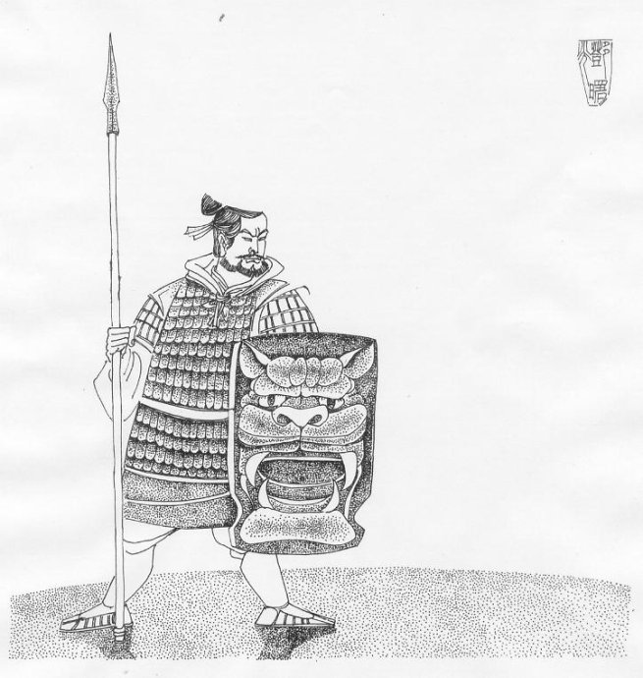
二、事物的普遍联系和变化发展
2.对立统一规律是事物发展的根本规律
（一）矛盾的同一性和斗争性及其在事物发展中的作用
矛盾是反映事物内部和事物之间对立统一关系的哲学范畴。对立和统一分别体现了矛盾的两种基本属性。矛盾的对立属性又称斗争性，矛盾的统一属性又称同一性。

Slide 70
矛盾的同一性和斗争性
指矛盾着的对立面相互依存、相互贯通的性质和趋势：一是矛盾着的对立面相互依存，互为存在的前提，并共处于一个统一体中；二是矛盾着的对立面相互贯通，在一定条件下可以相互转化。
同一性
斗争性
矛盾着的对立面相互排斥、相互分离的性质和趋势。由于矛盾的性质不同，矛盾的斗争形式也不同，对于多种多样的斗争形式，可以分为对抗性矛盾和非对抗性矛盾两种基本形式。

Slide 71
二、事物的普遍联系和变化发展
2.对立统一规律是事物发展的根本规律
（一）矛盾的同一性和斗争性及其在事物发展中的作用
矛盾的同一性和斗争性相互联结、相辅相成。没有斗争性就没有同一性，没有同一性也没有斗争性，斗争性寓于同一性之中，同一性通过斗争性来体现。矛盾的同一性是有条件的、相对的，矛盾的斗争性是无条件的、绝对的。矛盾的同一性和斗争性相结合，构成了事物的矛盾运动，推动着事物的变化发展。

Slide 72

矛盾的同一性和斗争性
所有的两极对立，总是决定于相互对立的两极的相互作用；这两极的分离和对立，只存在于它们的相互依存和相互联系之中，反过来说，它们的相互联系，只存在于它们的相互分离之中，它们的相互依存，只存在于它们的相互对立之中。
——恩格斯

Slide 73

矛盾的同一性和斗争性在事物发展中具有重要作用
矛盾的同一性在事物发展中的作用表现在：
第一，同一性是事物存在和发展的前提，在矛盾双方中，一方的发展以另一方的发展为条件，发展是在矛盾统一体中的发展。
第二，同一性使矛盾双方相互吸取有利于自身的因素，在相互作用中各自得到发展。
第三，同一性规定着事物转化的可能和发展的趋势。事物之所以能够转化，是由于事物内部矛盾双方具有相互贯通的关系。事物的发展方向、趋势不是随意的，而是有规律地向自己的对立面转化。

Slide 74
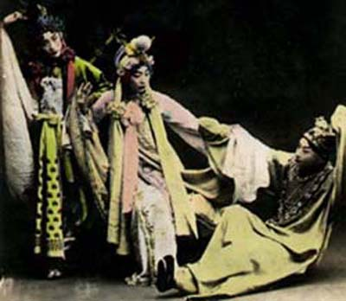
矛盾的同一性和斗争性在事物发展中具有重要作用
从失误到经典
这是《白蛇传》中《断桥》的一幕。面对负心丈夫许仙的追赶与跪求，白娘子爱恨交织，无法表达内心复杂的情感，就用一根手指头去戳许仙的脑门儿。这个动作本应空指，不料，俞振飞因跪得太近，被梅兰芳用力一戳，身体连着向后仰去，梅兰芳便下意识地扶了一把。这一扶，却颠覆了剧情本应的发展走向。于是，梅兰芳灵机一动，立即又轻轻地推了俞振飞一下。这时，台下响起了雷鸣般的掌声。这一戳、一扶和一推，将白娘子对丈夫许仙那种爱恨情仇、五味杂陈的复杂内心，表现得更加淋漓尽致。正是这个“轻轻一推”，把险些造成舞台事故的失误，变成剧情升华的点睛之笔。

Slide 75

矛盾的同一性和斗争性在事物发展中具有重要作用
矛盾的斗争性在事物发展中的作用表现在：
第一，矛盾双方的斗争促进矛盾双方力量的变化，造成双方力量发展的不平衡，为对立面的转化、事物的质变创造条件。
第二，矛盾双方的斗争是一种矛盾统一体向另一种矛盾统一体过渡的决定性力量。矛盾双方的相互排斥和否定促使旧的矛盾统一体破裂，新的矛盾统一体产生。
林丹、李宗伟在竞争中成就彼此

Slide 76
二、事物的普遍联系和变化发展
2.对立统一规律是事物发展的根本规律
（一）、矛盾的同一性和斗争性及其在事物发展中的作用
在事物发展过程中，矛盾的同一性和斗争性相互结合，共同发生作用，但在不同条件下，二者所处的地位会有所不同。在一定的条件下，矛盾的斗争性可能处于主要方面，而在另外的条件下，矛盾的同一性又可能处于主要方面。矛盾同一性和斗争性的辩证关系原理，要求我们在观察和处理问题时，必须善于把两者结合起来，在斗争性中把握同一性，在同一性中把握斗争性。

Slide 77
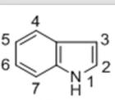
矛盾的同一性和斗争性在事物发展中具有重要作用
吲哚
吲哚被称为“一种集芳香与恶臭于一身的化合物”，具有双重嗅觉特征，它在极低的浓度下能散发出淡淡的芳香，但在很高浓度下却有着让人掩鼻的臭味。事实上，香与臭是一对矛盾的两方面，绝大多数的香料若是直接嗅闻也是臭的，“香水喷太多非但不香还会臭”的生活常识，体现的正是这个道理。
吲哚
可参考超星思政案例视频：《奇妙的化合物——吲哚》

Slide 78

二、事物的普遍联系和变化发展
2.对立统一规律是事物发展的根本规律
正确把握和谐对事物发展的作用
和谐是矛盾的一种特殊表现形式，体现着矛盾双方的相互依存、相互促进、共同发展。和谐并不意味着矛盾的绝对同一，和谐是相对的、有条件的，只有在矛盾双方处于平衡、协调、合作的情况下，事物才展现出和谐状态。社会的和谐、人与自然的和谐，都是在不断解决矛盾的过程中实现的。构建社会主义和谐社会就是在发展的基础上正确处理各种社会矛盾的历史过程和社会结果。
人与自然和谐共处

Slide 79
矛盾的普遍性和特殊性及其相互关系
矛盾存在于一切事物中，存在于一切事物发展过程的始终，旧的矛盾解决了，新的矛盾又产生，事物始终在矛盾中运动。矛盾无处不在，矛盾无时不有”，就是对矛盾的普遍性的形象表述。
普遍性
特殊性
各个具体事物的矛盾、每一个矛盾的各个方面在发展的不同阶段上各有其特点。矛盾的特殊性决定了事物的不同性质。只有具体分析矛盾的特殊性，才能认清事物的本质和发展规律，并采取正确的方法和措施去解决矛盾，推动事物的发展。

Slide 80
矛盾的普遍性和特殊性及其相互关系
事物是由多种矛盾构成的
主要矛盾
次要矛盾
矛盾体系中处于支配地位、对事物发展起决定作用的矛盾
矛盾体系中处于从属地位、对事物发展起次要作用的矛盾。
在每一对矛盾中存在着主次方面
主要方面
次要方面
处于支配地位、起着主导作用的一方，是矛盾的主要方面
处于被支配地位、不起主导作用的一方，则是矛盾的次要方面
事物的性质是由主要矛盾的主要方面所决定的。

Slide 81
矛盾的普遍性和特殊性及其相互关系
把主要矛盾和次要矛盾、矛盾的主要方面和次耍方面的辩证关系运用到实际工作中，就是要坚持“两点论”和“重点论”的统一。
“两点论”是指在分析事物的矛盾时，不仅要看到矛盾双方的对立，而且要看到矛盾双方的统一；不仅要看到矛盾体系中存在着主要矛盾、矛盾的主要方面，而且要看到次要矛盾、矛盾的次要方面。“重点论”是指要着重把握主要矛盾、矛盾的主要方面，并以此作为解决问题的出发点。
“两点论”和“重点论”的统一要求我们，看问题既要全面地看，又要看主流、大势、发展趋势。

Slide 82
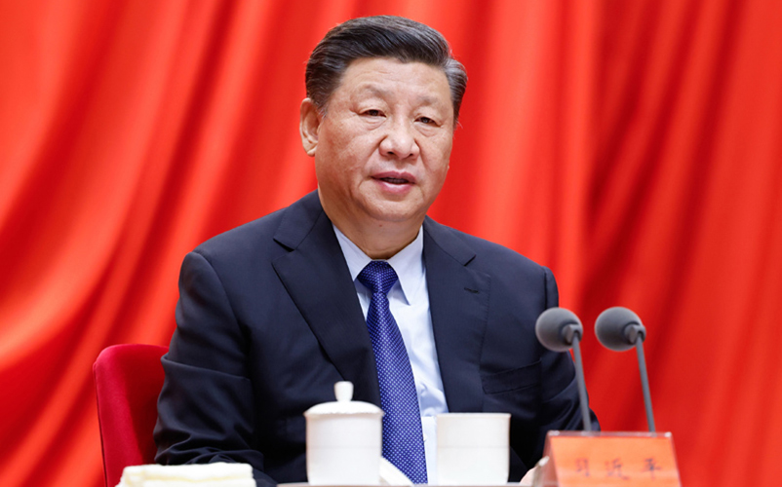
矛盾的普遍性和特殊性及其相互关系
习近平总书记在党史学习教育动员大会上提出“要树立正确党史观”，强调“准确把握党的历史发展的主题主线、主流本质，正确认识和科学评价党史上的重大事件、重要会议、重要人物。要旗帜鲜明反对历史虚无主义，加强思想引导和理论辨析，更好正本清源、固本培元”。

Slide 83
矛盾的普遍性和特殊性及其相互关系
矛盾的普遍性即矛盾的共性，矛盾的特殊性即矛盾的个性。
矛盾的共性是无条件的、绝对的，矛盾的个性是有条件的、相对的。
任何现实存在的事物的矛盾都是共性和个性的有机统一，共性寓于个性之中，没有离开个性的共性，也没有离开共性的个性。
矛盾的共性和个性、绝对和相对的道理，是关于事物矛盾问题的精髓，是正确理解矛盾学说的关键。
矛盾的共性和个性相统一的关系，既是客观事物固有的辩证法，也是科学的认识方法。

Slide 84
二、事物的普遍联系和变化发展
2.对立统一规律是事物发展的根本规律
（二）矛盾的普遍性和特殊性及其相互关系
矛盾的普遍性和特殊性辩证关系的原理是马克思主义基本原理同各国具体实际相结合的哲学基础。中国共产党坚持把马克思主义基本原理同中国具体实际相结合、同中华优秀传统文化相结合，在推进马克思主义中国化的进程中不断取得革命、建设、改革的新的胜利。

Slide 85
二、事物的普遍联系和变化发展
3.量变质变规律和否定之否定规律
（一）量变质变规律
事物包括质、量、度三方面的规定性。
质是一事物区别于其他事物的内在规定性
量是事物的规模、程度、速度等可以用数量关系表示的规定性。
度是保持事物质的稳定性的数量界限，即事物的限度、幅度和范围
度启示我们，在认识和处理问题时要掌握适度原则。

Slide 86


二、事物的普遍联系和变化发展
3.量变质变规律和否定之否定规律
（一）量变质变规律
量变是事物数量的增减和组成要素排列次序的变动，是保持事物的质的相对稳定性的不显著变化，体现了事物发展渐进过程的连续性。
质变是事物性质的根本变化，是事物由一种质态向另一种质态的飞跃，体现了事物发展渐进过程和连续性的中断。
温度降低：量变
液体到固体：质变

Slide 87

第一，量变是质变的必要准备。任何事物的变化都有一个量变的积累过程，没有量变的积累，质变就不会发生。
第二，质变是量变的必然结果，并为新的量变开辟道路。单纯的量变不会永远持续下去，量变达到一定程度必然引起质变。
第三，量变和质变是相互渗透的。一方面，在总的量变过程中有阶段性和局部性的部分质变；另一方面，在质变过程中也有旧质在量上的收缩和新质在量上的扩张。
量变和质变是相互依存、相互贯通的，量变引起质变，在新质的基础上，事物又开始新的量变，如此交替循环，构成了事物的发展过程。量变质变规律体现了事物发展的渐进性和飞跃性的统一。
量变和质变的辩证关系
水滴石穿

Slide 88
二、事物的普遍联系和变化发展
3.量变质变规律和否定之否定规律
（一）量变质变规律
量变质变规律具有重要的方法论意义。一方面，当事物的发展处在量变阶段时，要踏踏实实做好日常工作，为未来重大改变作准备；另一方面，当质变来临的时候，要果断地、不失时机地抓住机遇，促成质变，使工作迈上新台阶。

Slide 89

量变质变规律
近年来，我们推动污染防治的措施之实、力度之大、成效之显著前所未有。“十四五”时期，我国生态文明建设进入以降碳为重点战略方向、推动减污降碳协同增效、促进经济社会发展全面绿色转型、实现生态环境质量改善由量变到质变的关键时期，污染防治触及的矛盾问题层次更深、领域更广，要求也更高。
推动生态环境质量改善由量变到质变

Slide 90

二、事物的普遍联系和变化发展
3.量变质变规律和否定之否定规律
（一）量变质变规律
一粒谷子能成谷堆吗？
古希腊哲学家欧布利德年轻时曾在一个贵族家做事谋生。一天，快下雨了，贵族吩咐欧布利德带人把晒谷场上的谷堆搬回粮仓。欧布利德却没有照大公的吩咐去办，结果，谷子全被淋湿了。贵族非常生气，叫来欧布利德质问。欧布利德辩解道：“一粒谷子不能称作谷堆吧？再加一粒呢？也不是谷堆，再加一粒仍然不是。这样每加一粒谷子，每次都形不成谷堆，因此，谷堆根本就不存在，让我搬什么呢？”
聪明的你，听完欧布利德的话后，觉得谷子能成谷堆么？

Slide 91
二、事物的普遍联系和变化发展
3.量变质变规律和否定之否定规律
（二）否定之否定规律
事物的发展是通过其内在矛盾运动以自我否定的方式而实现的。任何事物内部都包含着肯定的方面与否定的方面，由于矛盾双方的相互作用，当否定的方面上升至支配地位时，事物就会由肯定走向对自身的否定，再由否定进一步走向更高阶段的肯定，即否定之否定。否定之否定规律就是要揭示事物自己发展自己的完整过程及本质。

Slide 92
否定之否定规律
事物内部都存在着肯定因素和否定因素肯定因素是维持现存事物存在的因素，否定因素是促使现存事物灭亡的因素。唯物辩证法的否定观科学揭示了否定的深刻内涵。
第一，否定是事物的自我否定、自我发展，是事物内部矛盾运动的结果。
第二，否定是事物发展的环节，是旧事物向新事物的转变，是从旧质到新质的飞跃。只有经过否定，旧事物才能向新事物转变。
第三，否定是新旧事物联系的环节，新事物孕育产生于旧事物，新旧事物是通过否定环节联系起来的。
第四，辩证否定的实质是“扬弃”，即新事物对旧事物既批判又继承，既克服其消极因素又保留其积极因素。

Slide 93
否定之否定规律
事物的辩证否定不是一次完成的，而是要经历事物自我发展的两次否定、三个阶段即“肯定一否定一否定之否定”的有规律过程。
否定之否定，实现对立面的统一，使矛盾得到根本解决
肯定
否定
否定之否定
使矛盾得到初步解决，而处于否定阶段的事物仍然具有片面性
矛盾

Slide 94

二、事物的普遍联系和变化发展
3.量变质变规律和否定之否定规律
（二）否定之否定规律
否定之否定阶段仿佛是向原来出发点的“回复”，但这是在更高阶段的“回复”。事物的发展呈现出周期性，不同周期的交替使事物的发展呈现出波浪式前进或螺旋式上升的总趋势。

Slide 95
二、事物的普遍联系和变化发展
3.量变质变规律和否定之否定规律
（二）否定之否定规律
否定之否定规律揭示了事物发展的前进性与曲折性的统一。前进性体现在每一次否定都是质变，都把事物推进到新阶段；每一个周期都是开放的，前一个周期的终点是下一个周期的起点，不存在不被否定的终点。曲折性体现在回复性上，其中有暂时的停顿甚至是倒退。这表明，事物的发展不是直线式前进，而是螺旋式上升的。
否定之否定规律对于人们的认识和实践活动具有重要的指导意义。按照否定之否定规律办事，就要求我们树立辩证的否定观，反对形而上学地肯定一切或否定一切，要对事物采取科学分析的态度，使实践活动符合事物自我否定的辩证本性。同时，又要求我们正确看待事物发展的过程，既要看到道路的曲折，更要看到前途的光明。

Slide 96
二、事物的普遍联系和变化发展
4.联系和发展的基本环节
除了对立统一规律、量变质变规律、否定之否定规律，唯物辩证法还包括一系列成对范畴，它们从不同角度揭示了事物联系和发展的基本环节。

Slide 97
联系和发展的基本环节
内容与形式是从构成要素和表现方式上反映事物的一对基本范畴。
 | 内涵 | 关系
内容 | 构成事物的一切要素的总和。 | 任何事物都是内容与形式的统一。 一方面，内容是事物存在的基础，对形式具有决定作用； 另一方面，形式对内容具有反作用。适合内容的形式，对内容的发展起积极的推动作用；不适合内容的形式，对内容的发展起消极的阻碍作用。形式对内容的反作用表明，形式具有相对独立性，这种相对独立性使得在内容与形式的关系中，同一内容可以通过多种形式来体现。
形式 | 把诸要素统一起来的结构或表现内容的方式。

Slide 98
二、事物的普遍联系和变化发展
4.联系和发展的基本环节
（一）内容与形式
内容与形式的矛盾贯穿于事物发展过程的始终，从最初的基本适合到基本不适合，随着矛盾的解决，再到新的基本适合。在我们的认识和实践中，要根据内容决定形式的原理，注重事物的内容，反对忽视内容、夸大形式作用的形式主义；又要积极利用合适的形式去促进内容的发展，不能忽视形式对内容的能动促进作用。

Slide 99
联系和发展的基本环节
本质与现象是揭示事物内在联系和外在表现的一对范畴。
 | 内涵 | 关系
本质 | 本质是事物的根本性质，是构成事物的诸要素之间的内在联系。 | 本质与现象是相互区别的。本质是一般的、普遍的，现象是个别的、具体的；本质是相对稳定的，现象是多变易逝的；本质深藏于事物的内部，只有通过理性思维才能把握，而现象则是表面、外显的，可以直接为人的感官所感知。 本质与现象又是相互依存的。本质决定现象，本质总是通过一定的现象表现自己的存在；现象表现本质，现象的存在和变化归根到底依赖于本质。
形式 | 现象是事物的外部联系和表面特征，是事物本质的外在表现。

Slide 100
二、事物的普遍联系和变化发展
4.联系和发展的基本环节
（二）本质与现象
正确把握本质和现象的关系对于我们的认识活动和科学研究具有重要作用。科学的任务就在于准确辨别真象和假象，透过现象把握本质，为此需要掌握大量的现象，进而通过技术手段和理论分析去粗取精、去伪存真、由此及彼、由表及里，不断深化对事物的认识。

Slide 101
联系和发展的基本环节
原因与结果是揭示事物引起和被引起关系的一对范畴。
 | 内涵 | 关系
原因 | 引起某种现象的现象就是原因。 | 原因与结果是相互区别的。在一个具体的因果联系中，原因就是原因，结果就是结果，原因在前，结果在后，二者不能混淆和颠倒。 原因与结果是相互依存和相互转化的。在事物因果联系的长链中，任何原因都必然引起一定的结果，没有“无果之因”；任何结果都是由一定的原因引起的，没有“无因之果”；一种现象在一种联系中是原因，在另一种联系中则可能是结果，反之亦然。
结果 | 被某种现象所引起的现象就是结果。

Slide 102
二、事物的普遍联系和变化发展
4.联系和发展的基本环节
（三）原因与结果
原因与结果的辩证关系能够指导我们的认识和实践活动。我们只有正确把握事物的因果关系，才能通过自觉的努力，消除不利的原因，使因果关系运动朝着有利于人的发展的方向运行，从而达到我们所需要的结果。

Slide 103
联系和发展的基本环节
必然与偶然是揭示事物产生、发展和衰亡过程中的不同趋势的一对范畴。
 | 内涵 | 关系
必然 | 事物联系与发展中确定不移的趋势，在一定条件下具有不可避免性。 | 必然与偶然相互依存。一方面，没有脱离偶然的必然。必然总是伴随着偶然，要通过偶然表现出来，并为自己开辟道路。另一方面，没有脱离必然的偶然。在似乎是偶然起支配作用的地方，实际上是必然起着决定性作用，并制约着偶然的作用形式及其变化。 必然与偶然相互转化。相对于某一过程来说是必然的东西，对另一过程就可能成为偶然的东西，反之亦然。在事物的产生、发展和衰亡的过程中，包含必然性因素和偶然性因素的相互转化。
偶然 | 偶然是指事物联系与发展中不确定的趋势。事物的发展既包含着必然的方面，也包含着偶然的方面。

Slide 104
二、事物的普遍联系和变化发展
4.联系和发展的基本环节
（四）必然与偶然
在我们的认识和实践中，必须重视事物发展的必然规律和发展趋势，并以此为依据制定我们的目标和计划，同时也要充分估计到各种偶然因素的作用，善于敏锐地识别和把握机遇，在实践中达到预期的目标。

Slide 105
联系和发展的基本环节
现实与可能是反映事物的过去、现在和将来关系的一对范畴。
 | 内涵 | 关系
现实 | 相互联系着的实际存在的事物的综合。 | 现实与可能相互区别。现实是当下的客观存在，标志着事物的当前状况；可能是事物潜在的趋势，标志着事物的发展方向。 现实与可能相互转化。一方面，现实蕴藏着未来的发展方向，会不断产生新的可能；另一方面，可能包含着发展成为现实的因素和根据，一旦主客观条件成熟，可能就会转化为现实。发展就是现实与可能相互转化的过程。
可能 | 包含在事物中、预示事物发展前途的种种趋势，是潜在的尚未实现的东西。

Slide 106
二、事物的普遍联系和变化发展
4.联系和发展的基本环节
（五）现实与可能
在实践中正确把握现实与可能的辩证关系，既涉及对现实的评价，也涉及对未来的认识。这就要求我们一方面立足现实，对可能性作出全面的分析和预判；另一方面着眼长远，防止坏的可能变为现实，同时善于创造条件，促使好的可能获得实现。

Slide 107
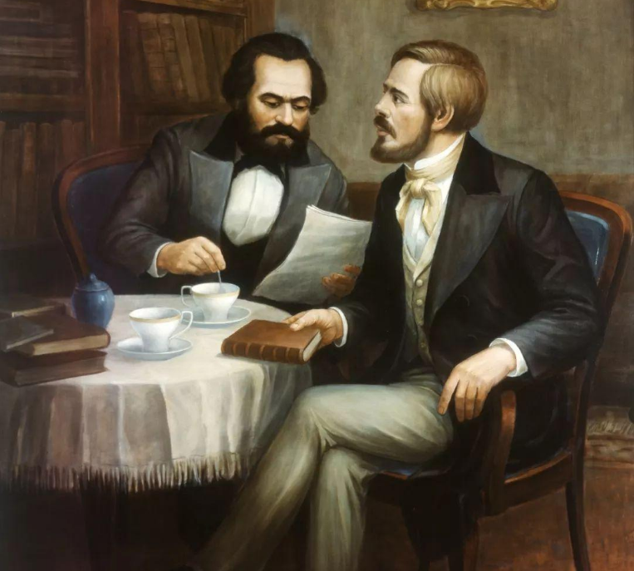
三
唯物辩证法是认识世界和改造世界的根本方法
唯物辩证法的本质特征和认识功能
辩证思维方法与现代科学思维方法
学习唯物辩证法，不断增强思维能力

Slide 108
三、唯物辩证法是认识世界和改造世界的根本方法
1.唯物辩证法的本质特征和认识功能
（一）唯物辩证法本质上是批判的和革命的
“马克思的整个世界观不是教义，而是方法。它提供的不是现成的教条，而是进一步研究的出发点和供这种研究使用的方法。”
在马克思主义世界观和方法论中，唯物辩证法是其核心内容，为人们认识世界和改造世界提供了根本方法。
恩格斯

Slide 109
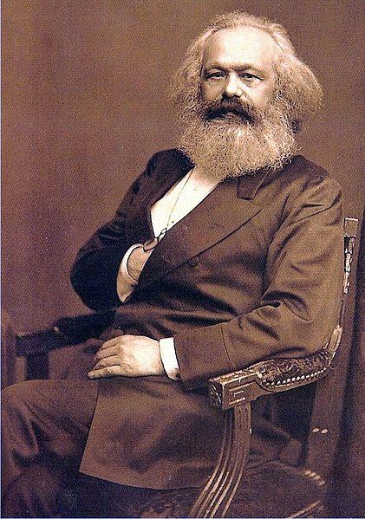
“辩证法在对现存事物的肯定的理解中同时包含对现存事物的否定的理解，即对现存事物的必然灭亡的理解；辩证法对每一种既成的形式都是从不断的运动中，因而也是从它的暂时性方面去理解；辩证法不崇拜任何东西，按其本质来说，它是批判的和革命的。”
“不存在任何最终的东西、绝对的东西、神圣的东西；它指出所有一切事物的暂时性；在它面前，除了生成和灭亡的不断过程、无止境地由低级上升到高级的不断过程，什么都不存在。它本身就是这个过程在思维着的头脑中的反映。”

Slide 110
三、唯物辩证法是认识世界和改造世界的根本方法
1.唯物辩证法的本质特征和认识功能
（一）唯物辩证法本质上是批判的和革命的
马克思、恩格斯对资本主义的批判以及由此作出的革命性结论，体现了唯物辩证法的批判性和革命性。他们反对把资本主义看作永恒范畴，而主张从历史发展中看待资本主义生产方式和社会形态，并通过对商品、货币、资本、剩余价值等的深入研究，揭示了资本主义产生、发展的过程和最终走向灭亡的历史趋势。学习和掌握马克思主义关于资本主义社会及其发展趋势的理论，必须深刻理解其中贯穿的唯物辩证法的批判精神和革命精神。

Slide 111
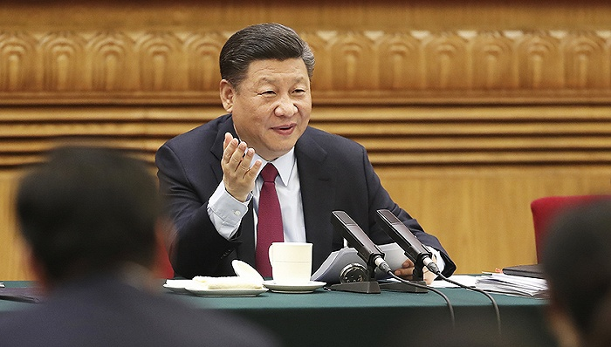
三、唯物辩证法是认识世界和改造世界的根本方法
1.唯物辩证法的本质特征和认识功能
（一）唯物辩证法本质上是批判的和革命的
在社会主义条件下，在推进中国特色社会主义事业的进程中，要坚持和发扬这种批判的、革命的精神。要坚持解放思想、实事求是、与时俱进，用发展着的马克思主义指导新的实践；要坚持改革开放，不断推进社会主义制度的自我完善；要推进党的自我革命，始终保持党的先进性和纯洁性；要提倡创新创造，反对因循守旧、墨守成规。
2018年以来习近平主持召开21次中央全面深化改革委员会会议，扎扎实实把改革推向深入

Slide 112
三、唯物辩证法是认识世界和改造世界的根本方法
1.唯物辩证法的本质特征和认识功能
（二）唯物辩证法是客观辩证法与主观辩证法的统一
在马克思主义哲学中，唯物论和辩证法是统一的。由于世界本来就是普遍联系和变化发展的物质世界，因而当马克思主义唯物地解决世界的本原问题时，已经内在地包含了辩证法。同样，当马克思主义科学地揭示世界的普遍联系和变化发展时，也就内在地包含了唯物主义。“唯物辩证法”这一名称，就体现了这种统一。

Slide 113
主观辩证法与客观辩证法
唯物论和辩证法的统一还体现为客观辩证法与主观辩证法的统一。
 | 内涵 | 关系
客观辩证法 | 客观事物以相互作用、相互联系的形式呈现出的各种物质形态的辩证运动和发展规律。 | 主观辩证法是客观辩证法在人的思维中的反映，客观辩证法与主观辩证法在本质上是统一的。 但在表现形式上却是不同的。客观辩证法采取外部必然性形式，不以人的意志为转移，是物质世界本身的联系和发展。主观辩证法则采取观念的、逻辑的形式，是同人类思维的自觉活动相联系的，是以概念为基础的辩证思维规律，是辩证法的科学体系。
主观辩证法 | 人类认识和思维运动的辩证法，以概念作为思维细胞的辩证思维运动和发展规律。

Slide 114
主观辩证法与客观辩证法
所谓的客观辩证法是在整个自然界中起支配作用的，而所谓的主观辩证法，即辩证的思维，不过是在自然界中到处发生作用的、对立中的运动的反映
——恩格斯

Slide 115
主观辩证法与客观辩证法
我的辩证方法，从根本上来说，不仅和黑格尔的辩证方法不同，而且和它截然相反。在黑格尔看来，思维过程，即甚至被他在观念这一名称下转化为独立主体的思维过程，是现实事物的创造主，而现实事物只是思维过程的外部表现。我的看法则相反，观念的东西不外是移入人的头脑并在人的头脑中改造过的物质的东西而已……辩证法在黑格尔手中神秘化了，但这决没有妨碍他第一个全面地有意识地叙述了辩证法的一般运动形式。在他那里，辩证法是倒立着的。必须把它倒过来，以便发现神秘外壳中的合理内核。
——马克思：《资本论》第一卷（节选）

Slide 116
三、唯物辩证法是认识世界和改造世界的根本方法
1.唯物辩证法的本质特征和认识功能
（三）唯物辩证法是科学的认识方法
唯物辩证法的一系列规律和范畴，揭示了世界普遍联系和永恒发展的普遍规律，既是科学的世界观，同时也是我们认识世界和改造世界的基本方法论。按照世界本身的客观辩证本性与辩证运动的法则去认识世界、去辩证思维，这是我们学习唯物辩证法的目的和内在要求。

Slide 117
唯物辩证法是科学的认识方法
人的认识活动本身既要符合客观辩证法，又有其固有的辩证运动的规律。作为唯物辩证法实质和核心的对立统一规律，同时为人们的认识活动提供了方法上的遵循。
对立统一关系
量变质变规律
否定之否定规律
主体与客体、感性与理性、具体与抽象、个别与一般等关系，无一不是对立统一的关系。唯物辩证法的一系列成对的基本范畴，都体现了对立统一的关系。
指导人们在科学研究中把定量分析和定性研究结合起来，遵照“量变—质变—新的量变”的客观进程，去认识和把握事物运动变化发展的阶段性与不同发展状态的转化。
任何现实事物都将在其发展过程中实现自我否定，周期性地向更高级的存在形态前进，应从前进性和曲折性相统一中把握事物发展本质及其发展方向。

Slide 118
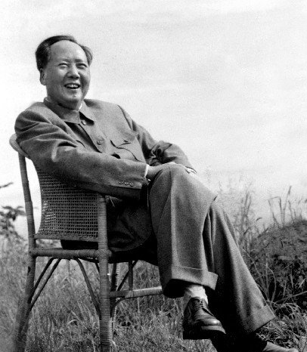
唯物辩证法是科学的认识方法
矛盾分析法
矛盾分析方法是对立统一规律在方法论上的体现，在唯物辩证法的方法论体系中居于核心地位，是我们认识事物的根本方法。毛泽东指出：“辩证法的宇宙观，主要地就是教导人们要善于去观察和分析各种事物的矛盾的运动，并根据这种分析，指出解决矛盾的方法。”矛盾分析方法的核心要求是善于分析矛盾的特殊性，做到具体矛盾具体分析，对具体情况、具体问题作具体分析。
毛泽东

Slide 119
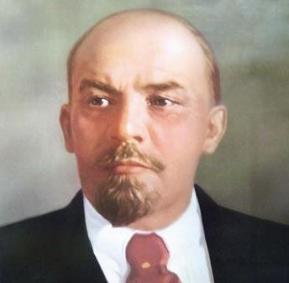

“马克思主义的活的灵魂：对具体情况作具体分析。”
“马克思主义的最本质的东西，马克思主义的活的灵魂，就在于具体地分析具体的情况。”

Slide 120
三、唯物辩证法是认识世界和改造世界的根本方法
1.唯物辩证法的本质特征和认识功能
（三）唯物辩证法是科学的认识方法
运用唯物辩证法的矛盾分析方法研究问题和解决问题，就要求我们不断强化问题意识，坚持具体问题具体分析，善于认识和化解矛盾，尤其是要把优先解决主要矛盾作为打开局面的突破口，以此带动其他矛盾的解决。

Slide 121
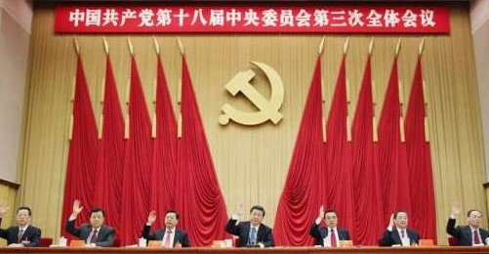
三、唯物辩证法是认识世界和改造世界的根本方法
1.唯物辩证法的本质特征和认识功能
（三）唯物辩证法是科学的认识方法
习近平强调，改革要“扭住关键”，“突出问题导向”，体现了矛盾分析方法在改革和发展问题上的运用。
国有企业是中国特色社会主义的重要物质基础和政治基础，是党执政兴国的重要支柱和依靠力量。党的十八届三中全会通过的《中共中央关于全面深化改革若干重大问题的决定》，对全面深化国有资产和国有企业改革进行了总体部署，提出了新思路、新任务、新举措。国资委要以此为基本遵循，进一步解放思想、开拓创新，推动国有资产和国有企业改革取得新突破。

Slide 122
三、唯物辩证法是认识世界和改造世界的根本方法
2.辩证思维方法与现代科学思维方法
辩证思维方法是现代科学思维方法的基础和原则，现代科学思维方法是辩证思维方法的深化和展开，要善于把二者结合起来完整地把握。

Slide 123
辩证思维方法
归纳与演绎是人类思维从个别到一般，又由一般到个别的最常见的推理形式。
 | 内涵 | 关系
归纳 | 从个别事实中概括岀一般性结论，是由个别性前提过渡到一般性结论的推理形式。 | 一方面，归纳和演绎互为前提。归纳是演绎的基础，演绎为归纳提供理论依据，指明归纳的目的和方向。另一方面，归纳和演绎相互补充。归纳虽然能概括出同类事物的共性，但不能区分本质属性和非本质属性，不能摒弃片面性和表面性，必须靠演绎来补充和修正。演绎以事物共性和个性的统一为基础，共性只大致地包含个性，要了解事物本身的多样性，还要进一步分析归纳。
演绎 | 由一般性原则推导出个别性结论的推理形式。归纳和演绎两种方法处于不可分割的联系之中。

Slide 124
辩证思维方法
和归纳与演绎相比，分析与综合是一种更为深刻的思维方法。
 | 内涵 | 关系
分析 | 在思维中把认识对象分解为各个部分、方面、要素，以便分别加以研究的思维方法。 | 分析与综合的实质，就是建立在调查研究基础上的矛盾分析方法，是客观事物的辩证联系和发展过程在思维中的再现。 分析与综合的关系也是辩证的，分析是综合的基础，综合是分析的完成，只有把两者结合在一起，才能对所认识的事物形成一个完整的、科学的认识过程。
综合 | 在把整体分解为各个因素的基础上，再把各个因素组合成一个整体的思维活动。

Slide 125
辩证思维方法
抽象与具体是辩证思维的高级形式。在思维活动中，抽象与具体是同分析与综合密切相关的思维方法。
 | 内涵 | 关系
抽象 | 通过分析把整体分解成各个部分，区分开必然的、本质的方面和偶然的、现象的方面，从中抽取出各个必然的、本质的因素，以达到对具体事物的某一本质方面的认识。 | 这一思维方法是通过从感性具体到抽象，又从抽象到思维的具体的过程，达到对事物的真理性认识。这种具体认识是多样性的统一，是事物自身各方面矛盾组成的对立统一的整体在思维中的再现。
具体 | 感性的具体：人的感觉器官所得到的生动而具体的知觉表象。 思维的具体：运用综合的方法，把对事物各方面的本质的认识联系起来，形成关于事物整体的统一的认识。

Slide 126
辩证思维方法
抽象与具体的方法同逻辑与历史相统一的方法有内在关联。
 | 内涵 | 关系
历史 | 一是指客观实在自身的历史，二是指反映客观实在的认识的历史。 | 逻辑的东西和历史的东西是辩证统一的。历史的东西是逻辑的东西的基础，逻辑的东西则是历史的东西在思维中的再现。 逻辑与历史的统一又包含着差异和对立。历史的东西总是包含偶然因素、次要因素以及迂回曲折的细节，具体而生动。逻辑的东西则是“修正过”的历史的东西。
逻辑 | 历史的东西在思维中的再现。

Slide 127
科学思维方法
现代科学思维方法
控制方法
分析和研究数据的分布，揭示规律性、寻找差异性，以便有效实施过程管理
信息方法
把系统的运动过程看作信息传递和信息转换的过程，通过对信息流程的分析和处理，获 得对某一复杂系统运动过程的规律性认识
系统方法
以对系统的基本 认识为依据，用以指导人们研究和处理科学技术问题
模型方法
指通过建构研究模型，以简化和理想化的形式去揭示原型的形态、特征和本质
理想化方法
用与研究对象有差别的、便于处理的简化形式，代替研究对象进行研究。这些方法对科学研究均有不可忽视的作用。

Slide 128
三、唯物辩证法是认识世界和改造世界的根本方法
2.辩证思维方法与现代科学思维方法
辩证思维方法与现代科学思维方法有着方法论上的共同性，二者是相互联系、相互补充的。
一方面，辩证思维是现代科学思维的方法论前提，辩证思维方法的基本精神和原则贯穿于现代科学思维方法之中。
另一方面，现代科学思维方法又丰富了辩证思维方法。现代科学思维方法是在确认事物联系和发展的前提下，深入研究世界的某些关系。辩证思维方法应该从现代科学思维方法中汲取营养，以丰富自身的方法系统。

Slide 129
三、唯物辩证法是认识世界和改造世界的根本方法
3.学习唯物辩证法，不断增强思维能力
学习和掌握唯物辩证法的科学思维方法，要求我们在实践中不断增强思维能力，特别是不断增强辩证思维能力、历史思维能力、系统思维能力、战略思维能力、底线思维能力和创新思维能力。

Slide 130
辩证思维能力
辩证思维能力是唯物辩证法在思维中的运用，是科学思维能力的根本要求和集中体现。
辩证思维能力是用批判的和革命的精神分析和解决问题的能力，是用联系和发展的观点分析和解决问题的能力，是用唯物辩证法基本规律、范畴分析和解决问题的能力，是用辩证思维方法分析和解决问题的能力。
提高辩证思维能力，要求我们客观地而不是主观地、联系地而不是孤立地、发展地而不是静止地、全面地而不是片面地、系统地而不是零散地观察事物。要善于运用多种思想方法和工作方法，并在这种综合运用中体现对立统一、相辅相成的辩证智慧。

Slide 131
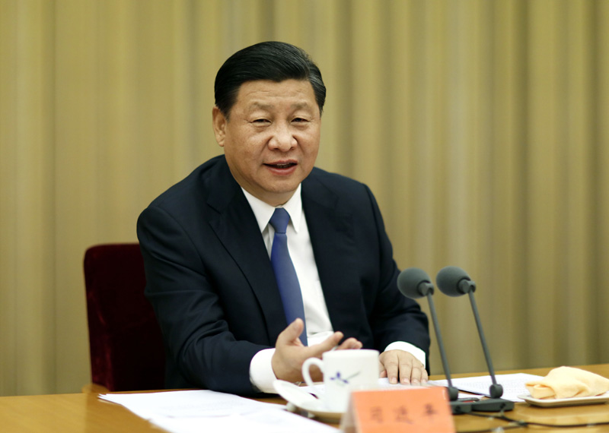
辩证思维能力
学习掌握唯物辩证法的根本方法，不断増强辩证思维能力，提高驾驭复杂局面、处理复杂问题的本领……我们的事业越是向纵深发展，就越要不断増强辩证思维能力。
——习近平：《辩证唯物主义是中国共产党人的世界观和方法论》

Slide 132
历史思维能力
历史思维能力是辩证思维与历史眼光的结合，是马克思主义科学历史观的具体表现和实践运用，是以史为鉴、知古鉴今，善于运用历史眼光认识发展规律、把握前进方向、指导现实工作的能力。
历史思维能力的培养，能够使人正确理解和掌握历史知识，认识历史发展规律，进而对社会现实问题进行科学的观察与思考。
提高历史思维能力，就要加强对党史、新中国史、改革开放史和社会主义发展史的系统学习，深刻总结历史经验，坚定中国特色社会主义方向，在对历史的深入思考中，汲取砥砺前行的智慧与力量，不断提高我们的认识能力、精神境界和实践水平。还要注重学习源远流长、博大精深的中华文明史，厚植文化自信的历史底蕴。

Slide 133
历史思维能力
“历史是最好的教科书”，“历史的经验值得注意，历史的教训更应引以为戒”，“中国革命历史是最好的营养剂”。习近平关于世界社会主义五百年的论述，关于改革开放前后两个历史时期关系的精辟阐释，关于运用历史智慧推进反腐倡廉建设的思想观点，关于如何评价党的历史和历史人物的深刻论述等，都体现了深邃的历史思维，给我们以深刻的思想启迪。

Slide 134
系统思维能力
系统思维能力就是从事物相互联系的各个方面及其结构和功能进行系统思考的能力，就是全面系统地分析和处理问题的能力。
提高系统思维能力，就是要坚持系统观念，用系统思维的方法分析和处理问题。
系统是由许多相互联系、相互作用的要素构成并与周围环境发生关系的具有稳定结构和特定功能的有机整体。系统思维以确认事物的普遍有机联系为前提，进而具体把握事物的系统存在、系统联系与系统规律，遵循以整体性、结构性、层次性、开放性和风险性等为基本内容的思维原则，目的是从整体上把握事物并实现事物结构与功能的优化。

Slide 135
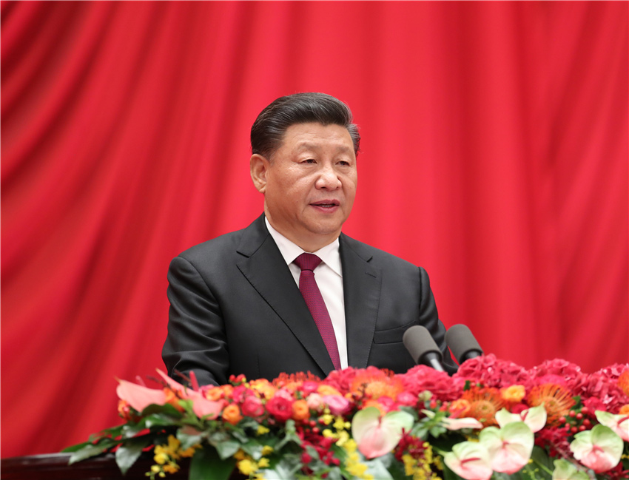
系统思维能力
习近平明确指出：“系统观念是具有基础性的思想和工作方法。”党的十八大以来，党中央坚持系统谋划，统筹推进党和国家各项事业，根据新的实践需要，形成一系列新布局和新方略。从强调“注重改革的系统性、整体性、协同性”，到要求“树立’一盘棋’思想，把自身发展放到协同发展的大局之中”，再到提出“要胸怀两个大局，一个是中华民族伟大复兴的战略全局，一个是世界百年未有之大变局”，强调要“逐步形成以国内大循环为主体、国内国际双循环相互促进的新发展格局”等，都是系统思维运用的光辉典范。

Slide 136
战略思维能力
战略思维能力强调思维的整体性、全局性、长期性，是高瞻远瞩、统揽全局、善于把握事物发展总体趋势和方向的能力。
战略思维能力之所以重要，是因为它是一种充分发挥人的主观能动性、积极性和创造性的思维活动，事关社会发展的未来走向与整体谋划，旨在谋求长远的生存与发展。
不断开阔视野，培养博大胸襟，紧跟时代前进步伐，学会站在战略和全局的高度观察和处理问题，透过纷繁复杂的表面现象把握事物的本质和发展的规律，做到既抓住重点又统筹兼顾，既立足当前又放眼长远，既熟悉国情又把握世情，在原则性问题上坚定立场不动摇，在整体性、方向性抉择面前冷静观察、谨慎从事、谋定而后动。

Slide 137
战略思维能力
习近平指出：“战略问题是一个政党、一个国家的根本性问题。战略上判断得准确，战略上谋划得科学，战略上赢得主动，党和人民事业就大有希望。”

Slide 138
底线思维能力
底线思维是我们在认识世界和改造世界的过程中，根据我们的需要和客观的条件，划清并坚守底线，尽力化解风险，避免最坏结果，同时争取实现最大期望值的一种积极的思维。
底线思维能力体现了我们对事物量变引起质变的“度”的深刻认识和自觉把握，也体现了对矛盾分析方法的自觉运用。
坚持和运用好底线思维，培养和提高底线思维能力，一方面，要严守原则，不仅要划清底线，更要坚守底线，不能踩“红线”、越“底线”、闯“雷区”。另一方面，要以积极的态度研判风险、防患未然，牢牢掌握战略主动权，坚定信心，以实际行动化解风险，变挑战为机遇，追求最佳结果。另外，坚持底线思维，要做到居安思危，增强忧患意识。

Slide 139
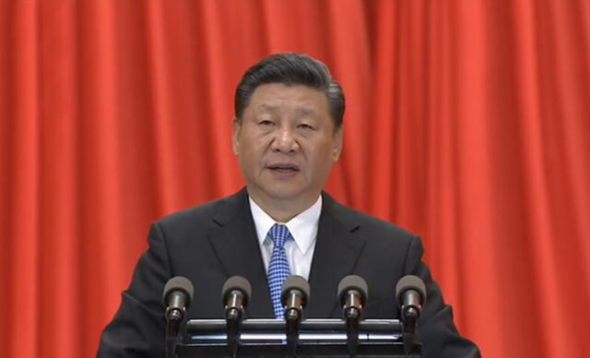
底线思维能力
习近平指出：“我们要坚持‘两点论’，一分为二看问题，既要看到国际国内形势中有利的一面，也看到不利的一面，从坏处着想，做最充分的准备，争取较好的结果。”

Slide 140
创新思维能力
创新思维能力是对常规思维的突破，是破除迷信，超越陈规，善于因时制宜、知难而进、开拓创新的能力。
创新思维能力意味着不墨守成规，在求新、求变中创造性地提出问题和解决问题。
培养和提高创新思维能力，要求我们有敢为人先的锐气，打破迷信经验、迷信本本、迷信权威的惯性思维，摒弃不合时宜的旧观念，以思想认识的新飞跃打开工作的新局面。

Slide 141
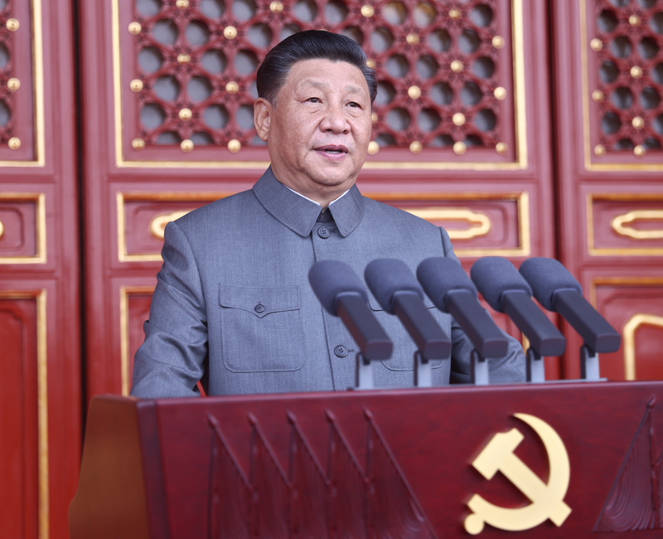
创新思维能力
习近平指出，“解决深层次矛盾和问题，根本出路在于创新”
在不断提高创新思维能力的基础上，坚定不移贯彻包括创新发展理念在内的新发展理念，我们党一定能够领导和团结全国各族人民，实现“两个一百年”奋斗目标，实现中华民族的伟大复兴。

Slide 142

小结
“问君哪得清如许？为有源头活水来”，辩证唯物主义世界观和方法论就是源头活水。我们要着重把握世界的物质统一性原理及其方法论意义，自觉确立求实的思维观念，注重从客观实际出发。努力提升辩证思维能力，在日常生活中不断地慎思笃行，扎实走好人生的每一步。

Slide 143
思考题
1.如何理解马克思主义的物质观及其现代意义？
2.如何认识物质与意识的关系？
3.运用矛盾的普遍性和特殊性辩证关系原理，说明把马克思主义基本原理与中国具体实际相结合的重要性。
4.请你谈谈培养和提高创新思维能力的重要性以及如何提高自己的创新思维能力。

Slide 144
阅读文献
[1]马克思：《资本论》第一卷（节选），1872年第二版跋，《马克思恩格斯选集》第二卷，人民出版社2012年版。
[2]恩格斯：《反杜林论》第一编《哲学》，《马克思恩格斯选集》第三卷，人民出版社2012年版。
[3]列宁：《谈谈辩证法问题》，《列宁选集》第二卷，人民出版社2012年版。
[4]毛泽东：《矛盾论》，《毛泽东选集》第一卷，人民岀版社1991年版。
[5]习近平：《辩证唯物主义是中国共产党人的世界观和方法论》，《求是》2019年第1期。
料

Slide 145


